Slide 1
podaci

Slide 2
Podaci - promjenljive
Program obrađuje podatke.
Podaci se smještaju u memoriju računara.
Računar za svaki podatak predviđa i rezerviše mjesto u memoriji.
Takvo se mjesto u memoriji naziva promjenljiva.

Slide 3
Memorijske adrese
Svaka promjenljiva ima jedinstvenu memorijsku adresu u obliku višecifrenog binarnog broja.
Takav je način bilježenja neprikladan za korisnike.
Promjenljive se zato označavaju simboličkim imenima (identifikatorima).

Slide 4
Simboličko ime (identifikator)
Pravila za davanje simboličkog imena:
Koriste se slova engleske abecede, brojevi i znak _ (podcrtavanje).
Mora početi slovom ili znakom _ (podcrtavanje).
Broj znakova u simboličkom imenu (dužina) nije ograničen.

Slide 5
neispravna simbolička imena
ime promjenljive | razlog neispravnosti
suma brojeva
Brojač
goto
4zbrir
razmak nije dozvoljen
ne smiju se koristiti naša slova(č,ć,ž,š,đ)
ne smiju se koristiti ključne riječi ili oznake operatora programskog jezika
ime ne smije započeti brojem

Slide 6
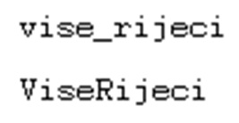
Simboličko ime (identifikator)
Program razlikuje velika i mala slova.
Pravilno oblikovano ime sačinjeno od više riječi:
ovo su dva različita imena

Slide 7
Oznaka tipa podatka
Postoje različite vrste podataka, npr. cijeli brojevi, realni brojevi, znakovi, nizovi itd.
Svakoj promjenljivoj osim imena treba dodijeliti i oznaku tipa podatka koji će u nju biti smješten (da bi računar “znao” koliko mjesta u memoriji predvidjeti).

Slide 8
deklarACIJA
To je postupak davanja simboličkog imena promjenljivoj i određivanje tipa podatka.
oznaka tipa podatka simboličko ime podatka

Slide 9
Pridruživanje vrijednosti
Deklarisanoj promjenljivoj se može pridružiti vrijednost operatorom pridruživanja.
Operator pridruživanja je znak =
A = 5
Znak = više ne označava izjednačavanje kao u matematici!

Slide 10
Pridruživanje vrijednosti
S obzirom na novo značenje znaka jednakosti, u C ispravan je i izraz:
a=a+3;
Objektu s lijeve strane operatora pridruživanja (mora biti promjenljiva!) pridružuje se vrijednost s njegove desne strane.
(Podatku koji se nalazi u varijabli a dodaj vrijednost 3 i zatim taj zbrir smjesti u varijablu a.)

Slide 11
Tipovi podataka
Podaci se mogu podijeliti u osnovne i ostale tipove.
Osnovni tipovi su:
brojevi :
cijeli brojevi (engl. integer),
realni brojevi (engl. floating point),
znakovi.

Slide 12
Cijeli brojevi - int
Ako je podatak cijeli broj njegova oznaka tipa je int.
Promjenljiva označena sa int je cjelobrojna varijabla.
Cjelobrojnoj promjenljivoj može se pridružiti samo cijeli broj.

Slide 13
Cjelobrojne PROMJENLJIVE
Za smještanje u memoriji su predviđena 4 bajta (32 bita).
Prvi je bit rezervisan za predznak, pa za memorisanje broja ostaje 31 bit.
31 bit omogućava memorisanje brojeva iz raspona:
[-2³¹, 2³¹-1] to jest od -2.147.483.648 do 2.147.483.647

Slide 14
Broj bez predznaka
Cjelobrojne promjenljive mogu biti deklarisane sa ili bez predznaka. Deklaracija bez predznaka:
Ako bit predznaka više nije potreban, najveća vrijednost može se prikazati sa 32 bita.
Najveći broj je 2³² - 1 = 4.294.967.295

Slide 15
Realni brojevi - float
Ako je podatak realni broj njegova oznaka tipa je float.
Promjenljiva označena sa float je realna promjenljiva.
C za odjeljivanje cjelobrojnog od decimalnog dijela broja koristi decimalnu tačku, a ne zarez.

Slide 16
Prikaz realnog broja
Realni brojevi mogu se prikazati:
s nepomičnom decimalnom tačkom,
s pomičnom decimalnom tačkom (engl. floating point), u eksponencijalnom prikazu.

Slide 17
Eksponencijalni prikaz broja
M·10E
M je mantisa, a E je eksponent baze 10.
Mantisa se zapisuje tako da je prva cifra različita od nule lijevo od decimalne tačke..
6.345 | = 6.345·10⁰
1236.345 | = 1.236345·10³
0.000765 | = 7.65·10⁻⁴

Slide 18
Eksponencijalni prikaz broja
Realni broj se zapisuje:
mantisa
eksponent
6.345 | = 6.345·10⁰ | 6.345e0
1236.345 | = 1.236345·10³ | 1.236345E+3
0.000765 | = 7.65·10⁻⁴ | 7.65e-4

Slide 19
Realne PROMJENLJIVE
Za memorisanje realnog broja u memoriji predviđena su 4 bajta (32 bita).
Omogućeno je memorisanje brojeva u rasponu:
od -3.4*10³⁸ do 3.4*10³⁸

Slide 20
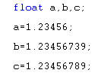
Realne promjenljive
U realnu se promjenljivu memoriše samo 7 decimalnih cifara mantise.
Pri unosu više od 7 ciara , pri prevođenju se zanemaruju najmanje vrijedne decimalne cif re(po potrebi se zaokružuje).

Slide 21
Memorisanje i prikaz
Treba uočiti razliku između broja cifara koje se memmorišu i broja cifara koje se prikazuju na ekranu!
Broj cifara prikaza na ekranu se po potrebi može proširiti odgovarajućom naredbom .

Slide 22
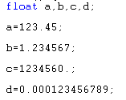
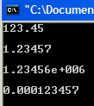
Prikaz realnog broja
Uobičajeno se realni brojevi prikazuju sa do 6 cifara, računajući od prve različite od 0.
Ako se broj ne može prikazati s toliko cifara biće prikazan u eksponencijalnom prikazu.
!

Slide 23
Realne PROMJENLJIVE veće tAčnosti
To su promjenljive tipa:
double (eksponent 308), s tačnošću 15 decimalnih cifri,
long double (eksponent 4932) s tačnošću 18 decimalnih cifri.

Slide 24
Znakovi - char
Ako je podatak znak, njegova oznaka tipa je char.
Sadržaj se promjenljive tipa char pridružuje:
znakom unutar jednostrukih navodnika
ili
upisom dekadske vrijednosti znaka iz ASCII tablice.

Slide 25
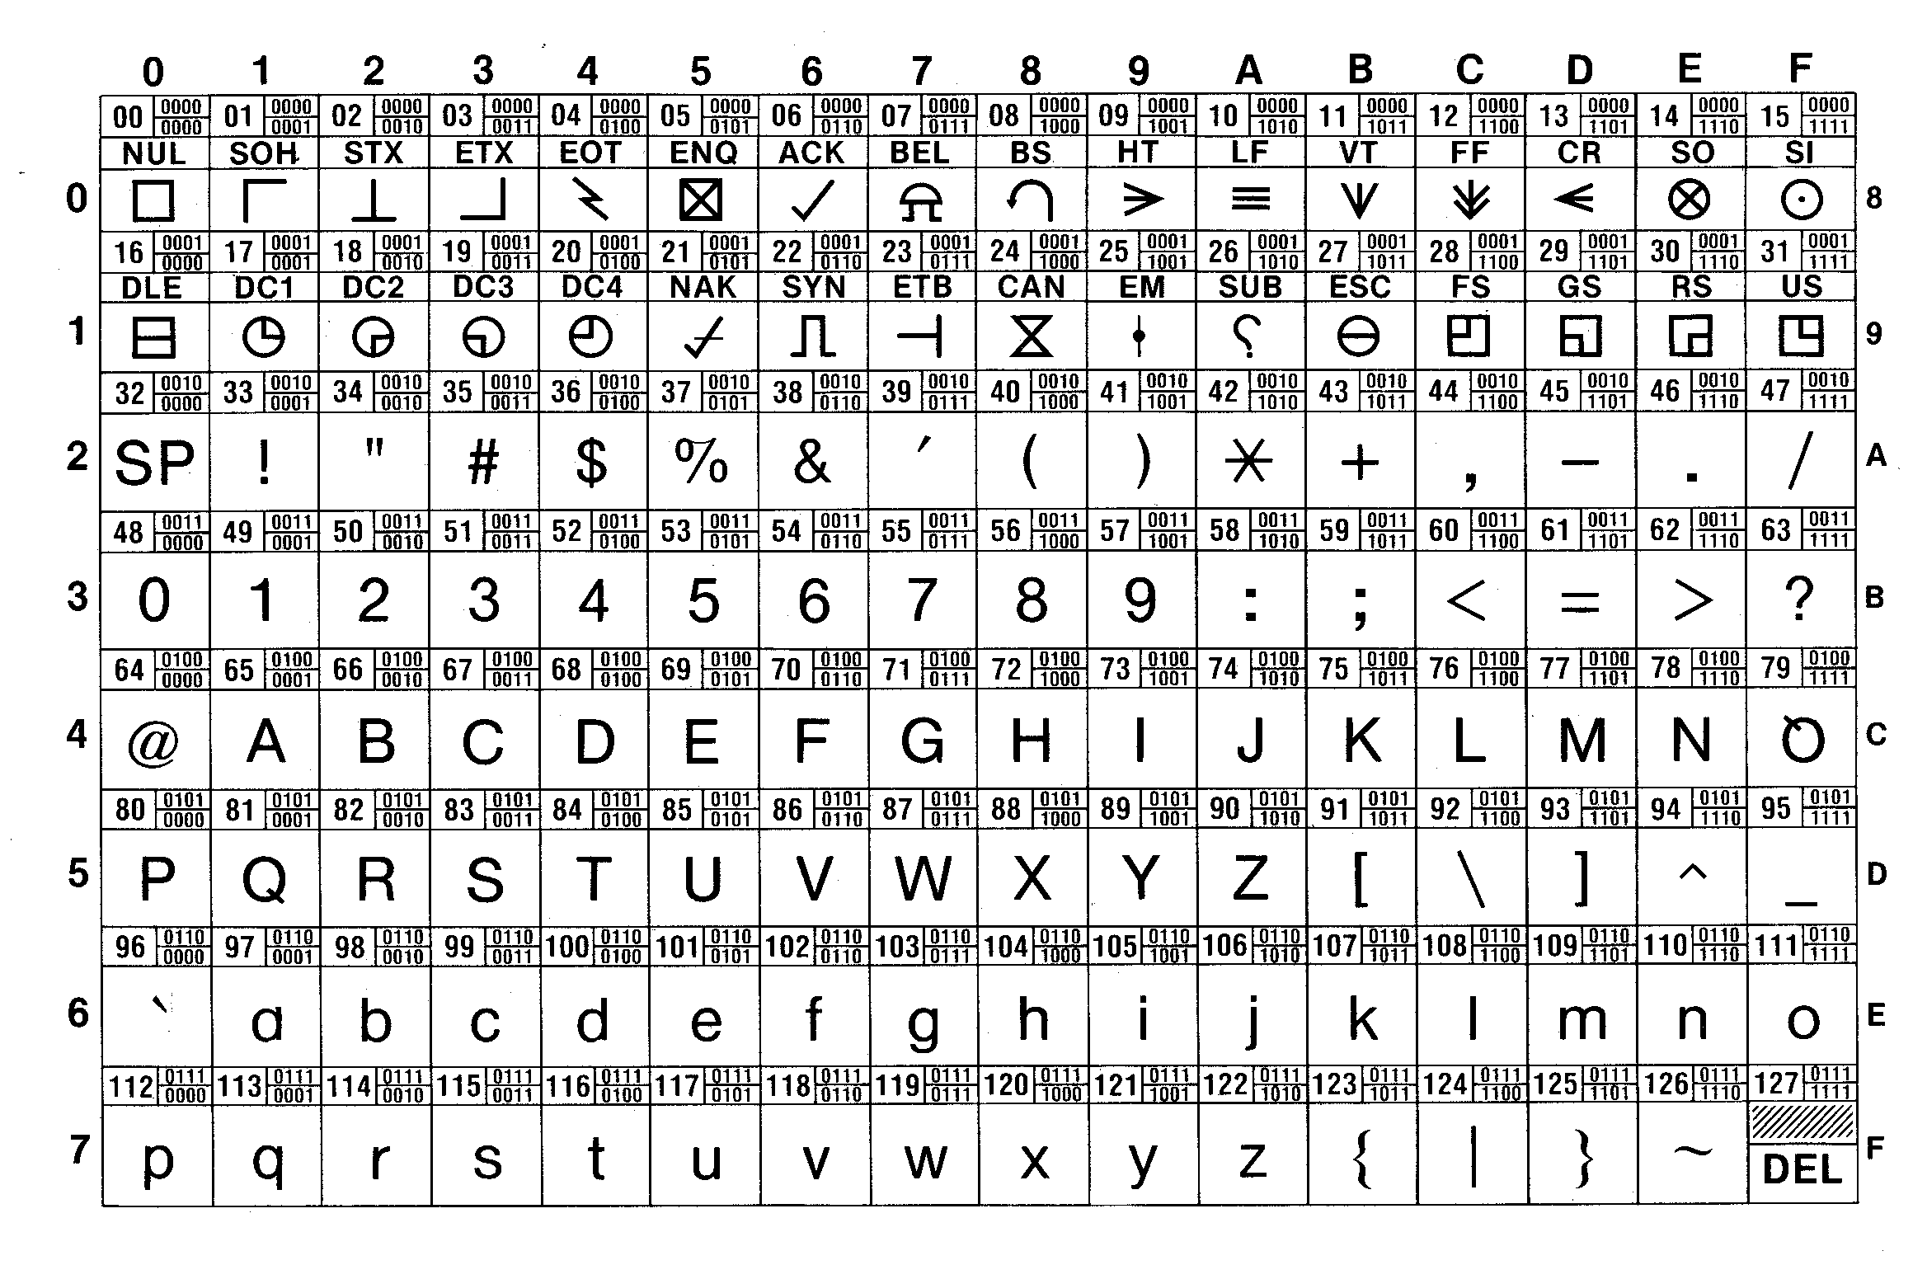
ASCII kod (prvih 128 znakova)

Slide 26
Znakovi
Za smještaj znakovnog podatka predviđen je 1 bajt.
8 bitova omogućuje prikazati 256 različitih znakova.
Znak se memoriše kao broj (ASCII vrijednost odabranog znaka).

Slide 27
Znakovi - char
Ako je podatak znak koji se ne može prikazati na ekranu (znakovi iz ASCII tablice od 0-31), koristi se slijed koji počinje lijevom kosom crtom (engl. backslash), npr.:
deklaracija | znak | ASCII | značenje
char zvuk | ‘\a’ | 7 | zvučni signal
char novi_red | ‘\n’ | 10 | pomak kursora u novi red

Slide 28
Neke ASCII vrijednosti
ASCII | značenje
7 | zvučni signal ('\a')
32 | praznina (' ')
(48 – 57) | Cifre '0‘ do '9'
(65 – 90) | velika slova 'A' do 'Z'
(97 –122) | mala slova 'a' do 'z'
(Nevedene su dekadne vrijednosti ASCII znakova)

Slide 29
Znakovni niz
Za memorisanje teksta (niza znakova) koriste se znakovni nizovi (engl. character strings).
Za sada je dovoljno znati da se sadržaj znakovnog niza navodi unutar para dvostrukih navodnika. Npr.:
“Ovo je znakovni niz”

Slide 30
Konstante
Simboličke veličine čija se vrijednost tokom izvođenja programa ne smije mijenjati (npr. fizičke ili matematičke konstante).
Mogu se smjestiti u rezervisanim mjestima u memoriji, ali takva rezervisana mjesta treba zaštititi od mogućih neželjenih promjena tokom odvijanja programa.

Slide 31
konstante
Za zaštitu od neželjenih promjena koristi se ključna riječ const koja se dodaje ispred oznake tipa promjenljive.
const int v_zvuk = 340

